Slide 1
 |  |  |  |  |  | 1
 |  |  |  |  | 2
 |  |  | 3
 |  |  | 4
 |  |  |  |  |  | 5
 |  |  |  | 6
7
 | 8
Б
А
З
И
Л
И
О
Д
У
Р
Е
М
А
Р
П
Ь
Е
Р
О
К
А
Р
А
Б
А
С
Т
О
Р
Т
И
Л
А
А
Л
И
С
А
М
А
Л
Ь
В
И
Н
А
А
Р
Т
Е
М
О
Н

Slide 2
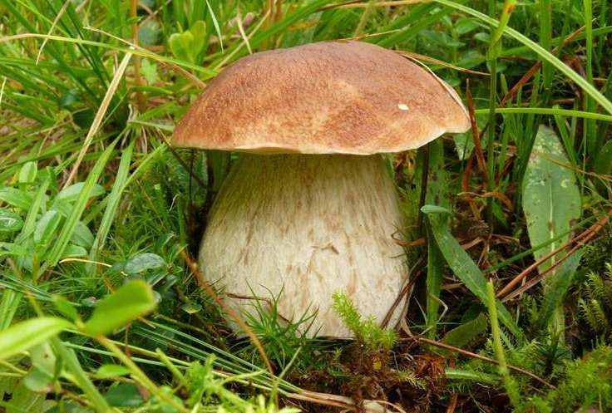
,,
ТИ

Slide 4
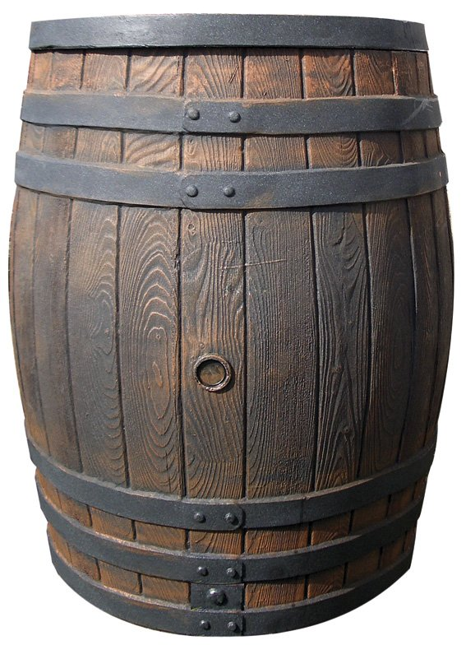
БА

Slide 5
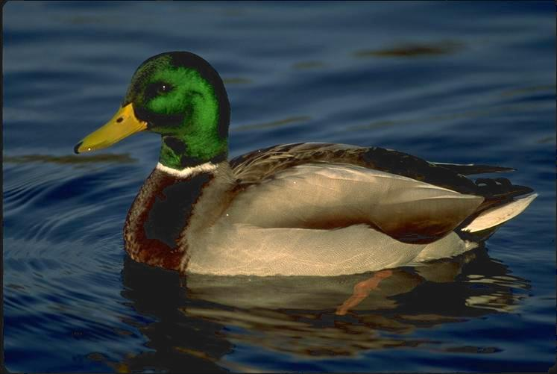
ш

Slide 6
А
К

Slide 7
,,

